Slide 1
Презентация по математике
«Урок – путешествие по сказкам
Тема урока:
Вычитание в случаях вида:
6-□; 7-□;8-□;9-□;10-□.»
Подготовила учитель
учитель начальных классов
МБОУ «СОШ №88»
Пархоменко М.Н.

Slide 2
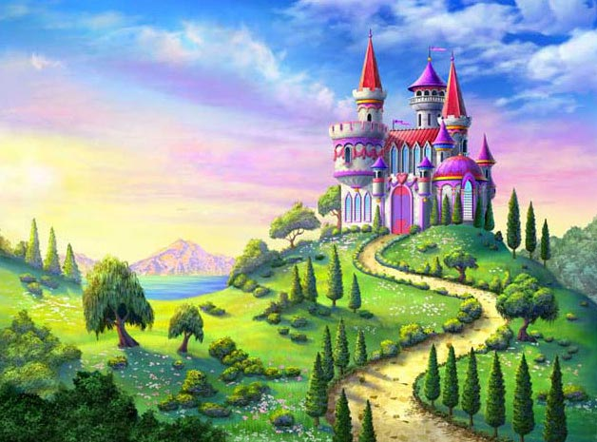
Королевство «Математики»

Slide 3
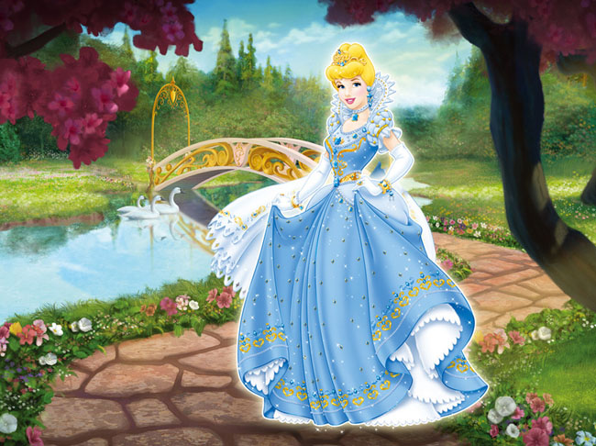

Slide 4
Указ
Повелеваю в моем сказочном Математическом королевстве ребятам 1-в класса разделиться на три команды и выполнить мои желания

Slide 5
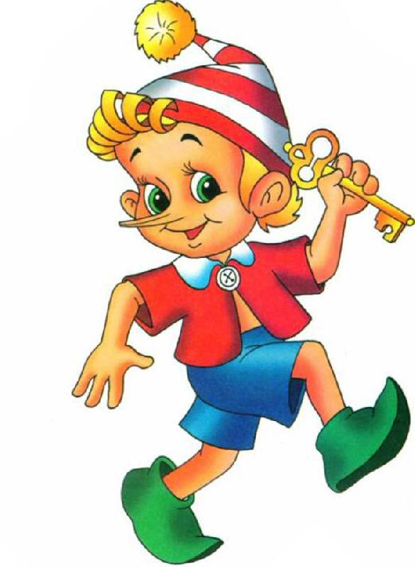

Slide 6
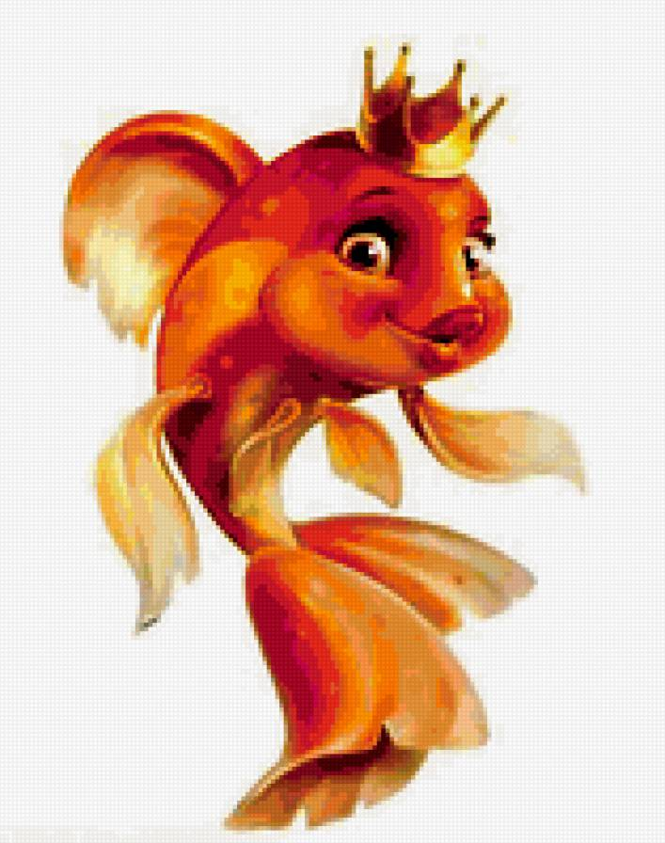

Slide 7
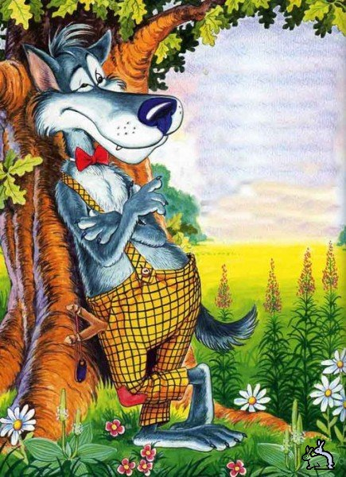
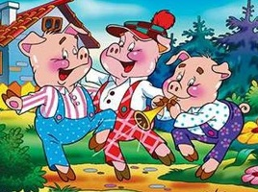
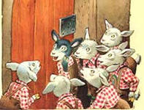

Slide 8
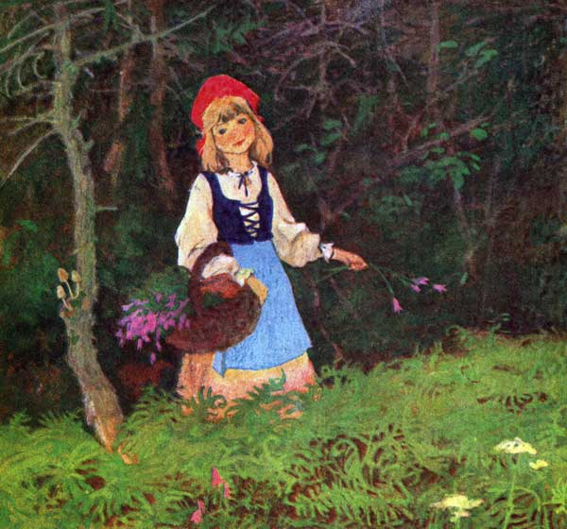

Slide 9
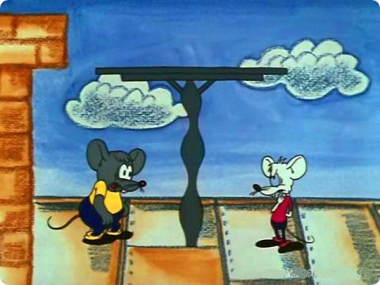
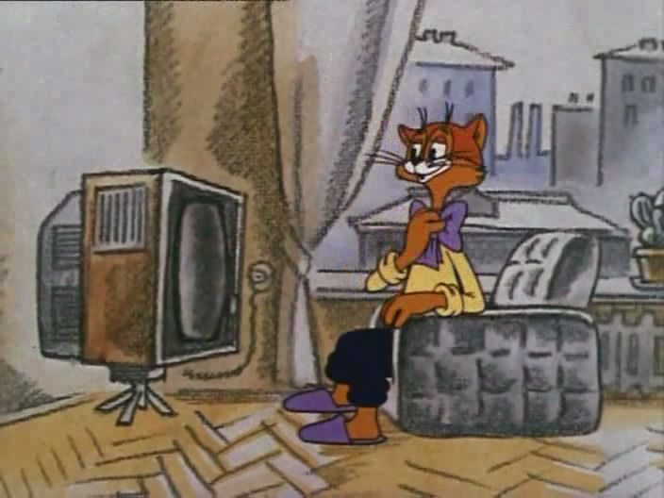
телепрограмма
«Час занимательной математики»

Slide 10
Ответы в любимой программе кота Леопольда
10, 4, 4,7,8,10, 5, 4, 3, 7

Slide 11
Спасибо

Slide 12
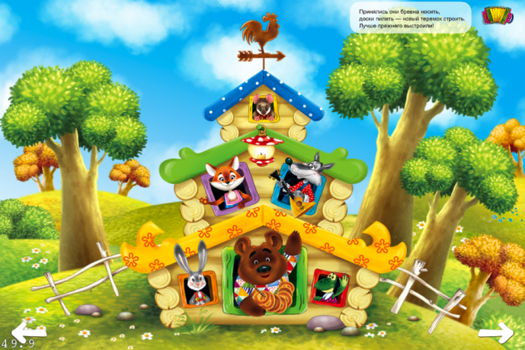

Slide 14
ЛИТЕРАТУРА 1.Королева http://go.mail.ru/search?q=%EA%EE%F0%EE%EB%E5%E2%E0+%EA%E0%F0%F2%E8%ED%EA%E8&fr=ntg&gp=openpr3 2.теремок http://go.mail.ru/search_images?q=+%D1%82%D0%B5%D1%80%D0%B5%D0%BC%D0%BE%D0%BA+%D0%BA%D0%B0%D1%80%D1%82%D0%B8%D0%BD%D0%BA%D0%B8&gp=openpr3 3. кот Леопольд и мыши картинки http://go.mail.ru/search?q=%D0%BA%D0%BE%D1%82+%D0%9B%D0%B5%D0%BE%D0%BF%D0%BE%D0%BB%D1%8C%D0%B4+%D0%B8+%D0%BC%D1%8B%D1%88%D0%B8+%D0%BA%D0%B0%D1%80%D1%82%D0%B8%D0%BD%D0%BA%D0%B8&gp=openpr3 4. буратино http://go.mail.ru/search?q=%D0%BA%D0%BE%D1%82+%D0%9B%D0%B5%D0%BE%D0%BF%D0%BE%D0%BB%D1%8C%D0%B4+%D0%B8+%D0%BC%D1%8B%D1%88%D0%B8+%D0%BA%D0%B0%D1%80%D1%82%D0%B8%D0%BD%D0%BA%D0%B8&gp=openpr3 5.Красная Шапочка http://go.mail.ru/search_images?q=%D0%BA%D1%80%D0%B0%D1%81%D0%BD%D0%B0%D1%8F%20%D1%88%D0%B0%D0%BF%D0%BE%D1%87%D0%BA%D0%B0&fr=web&rch=l&gp=openpr3 6. королевство http://go.mail.ru/search_images?q=%D0%BA%D0%BE%D1%80%D0%BE%D0%BB%D0%B5%D0%B2%D1%81%D1%82%D0%B2%D0%BE&gp=openpr3 7. Волк и семеро козлят http://go.mail.ru/search_images?q=%D0%B2%D0%BE%D0%BB%D0%BA+%D0%B8+%D1%81%D0%B5%D0%BC%D0%B5%D1%80%D0%BE+%D0%BA%D0%BE%D0%B7%D0%BB%D1%8F%D1%82+%D0%BA%D0%B0%D1%80%D1%82%D0%B8%D0%BD%D0 8. Три поросенка http://go.mail.ru/search_images?q=%D1%82%D1%80%D0%B8%20%D0%BF%D0%BE%D1%80%D0%BE%D1%81%D0%B5%D0%BD%D0%BA%D0%B0%20%D0%BA%D0%B0%D1%80%D1%82%D0%B8%D0%BD%D0%BA%D0%B0&fr=web&rch=l&gp=openpr3 9. Шаблон презентации взят с сайта http://easyen.ru/?_openstat=0KTQsNC50Lst0YHRgdGL0LvQutCwOzs7

